Slide 1
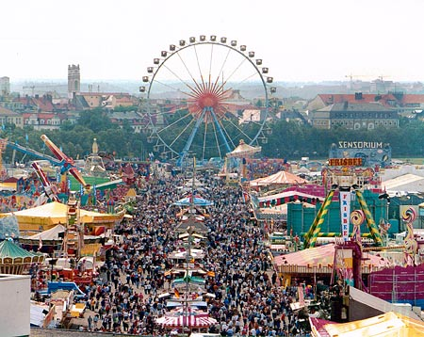
München & Oktoberfest

Slide 2
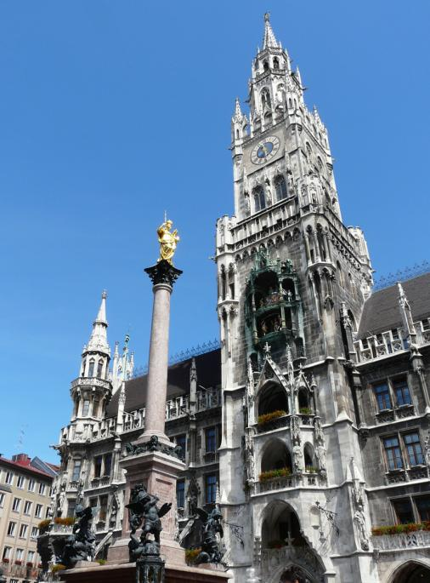
1. Frage
Tämä Marienplatzilla sijaitseva rakennus on
Neues Rathaus
Hofbräuhaus
Olympia Turm

Slide 3
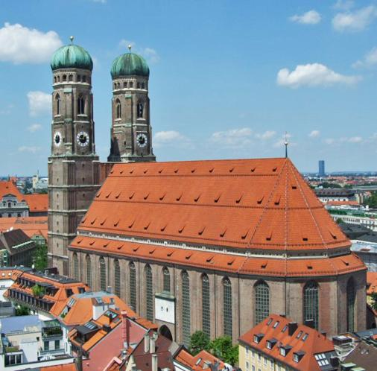
2. Frage
Kuvassa näkyvä rakennus on
a) Domkirche
b) Volkskirche
c) Frauenkirche
Notes:
Kuvassa näkyvä rakennus on a) Domkirche b) Volkskirche c) Frauenkirche

Slide 4
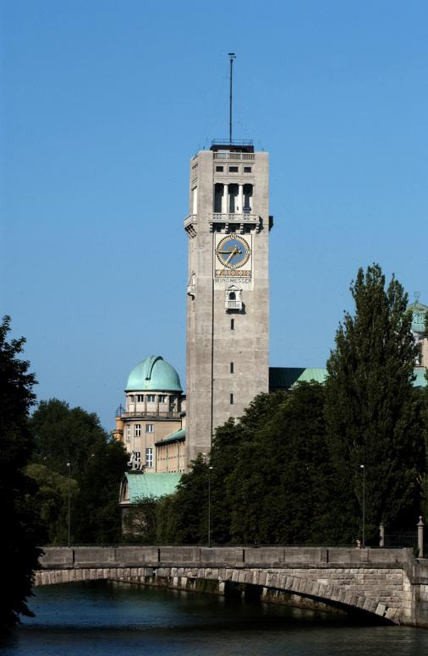
3. Frage
Tämä rakennus on Deutsches Museum. Täällä voit tutustua:
nykytaiteeseen
tekniikan ihmeisiin
arkeologiaan

Slide 5
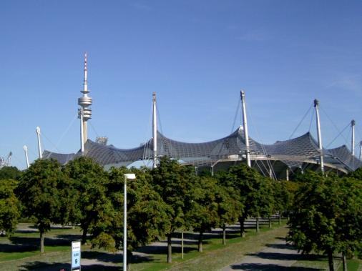
4. Frage
Tämä kuva on otettu Olympiaparkista. Se rakennettiin olympialaisia varten, jotka pidettiin:
a)1952
b)1962
c)1972

Slide 6
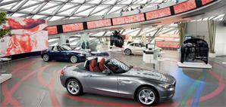
5. Frage
Tämä automerkki on:
Renault
Volvo
BMW

Slide 7
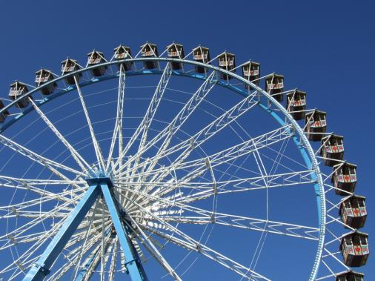
6. Frage
Oktoberfest kokoaa syyskuun lopulla ja lokakuun alussa miljoonia kävijöitä ympäri maailman Müncheniin. Milloin vietettiin ensimmäistä juhlaa?
a)1810
b)1850
c)1900

Slide 8
7. Frage
Huikopalaksi voit Oktoberfesteillä nauttia herkkua, joka on valmistettu Erdäpflestä. Eli, onko kyseessä:
a) Apfel
b) Kartoffel
c) Karotte

Slide 9
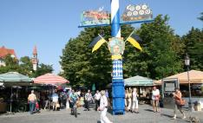
8. Frage
On aika heittää hyvästit Saksan
väkiluvultaan
suurimmalle
toiseksi suurimmalle
kolmanneksi suurimmalle
kaupungille

